Slide 1
Concatenação e Filtros
Linux Services Applications
FIAP
Guilherme Rodrigues

Slide 2

Conteúdo do Slide
Processamento de Textos, Fluxos e Filtros

Slide 3
Concatenadores de Comandos (comandos compostos)
O Famoso PIPE = |
Tópico: Processando Fluxos (e filtros, em breve)

Slide 4
Concatenação (o famoso PIPE)
Concatenação de comandos nada mais é do que “pegar” a saída de um comando e utilizá-la como “entrada” para o comando seguinte.
Para realizar a concatenação, devemos utilizar dutos (duto = PIPE = | ).
Exemplo: vamos supor que desejamos listar um diretório com muitos arquivos e gostaríamos de analisar calmamente a saída do comando.
Ex.: ls -l /etc | less
Neste exemplo estamos listando o diretório “/etc” e seus atributos, posteriormente, o uso do PIPE “|” possibilita utilizar a saída deste comando como entrada do comando seguinte, no caso o “less”, de forma a controlar a saída com as setas do teclado.
O PIPE é MUITO utilizado no Linux (e no Windows também tem). Entretanto, vamos ver possibilidades muito úteis nos próximos slides.

Slide 5
Conectores de Comandos e Operadores (comandos compostos)
; && ||
Tópico: Processando Fluxos (e filtros, em breve)

Slide 6
Conectores de comandos e operadores
Podemos solicitar a execução de diversos comandos em sequência no Linux.
Esta execução em sequência é diferente do processo de concatenação.
A execução de comandos em sequência não utiliza a saída do comando anterior como dados de entrada no comando seguinte.
Conectores e operadores são geralmente utilizados em scripts.

Slide 7
Conectores de comandos e Operadores
Para executar comandos em sequência, temos os seguintes conectores:
Ponto e vírgula “;” para execução de comandos em sequência:
Ex.: clear ; cd /etc ; cp -a services /root
Operador “&&” (AND), caso o primeiro comando execute com sucesso (código de retorno = 0), o segundo comando também será executado:
Ex.: cd /Teste && rm -rf *
Operador “||” (OR), caso o primeiro comando não execute com sucesso (código de retorno ≠ 0), o segundo comando será executado. RESUMINDO, quando um dos comandos for executado com sucesso, os comandos seguintes não são verificados:
Ex.: cd /home/Teste || mkdir /home/Teste
OBS.: Código de Retorno possui relação com o resultado de um processo.
Descritores (aula anterior), está relacionado com operações de entrada/saída de um processo.

Slide 8
Filtros
Agora sim, vamos aos filtros

Slide 9
Filtros
Os filtros são extremamente importantes para administradores de sistemas GNU/Linux, possibilitando a “interceptação” e filtragem de informações que seriam enviadas para a saída padrão (stdout), fornecendo apenas as informações relevantes no momento.
Geralmente o uso de filtros e o “pipe” (caractere de concatenação) são realizados em conjunto.

Slide 10
Filtros – Comando “grep”
grep → Pesquisa em arquivos ou em sua entrada padrão por uma sequência de caracteres informada.
grep <opções> [string_ou_regex_desejada] [arquivo ou caminho]
Ex.: grep “root” /etc/passwd
Ex.: cat /etc/passwd | grep “root”
Os dois comandos acima apresentam o mesmo resultado (procura pela string “root” dentro do arquivo “/etc/passwd”), porém, no primeiro exemplo especificamos o arquivo e no segundo exemplo filtramos a sua entrada padrão.
Com o comando “grep” (ou “egrep”), também podemos utilizar expressões regulares, caracteres curinga e “meta caracteres” (expressões regulares), criando inúmeras possibilidades.
Meta caracteres: São símbolos e caracteres literais com função específica (mais detalhes no curso que disponibilizei – Tópico: Expressão Regular).

Slide 11
Filtros – Comando “grep”
Vamos supor que desejamos listar apenas os subdiretórios de um determinado diretório... O que fazer?
Ex.: ls -l /lib | grep ^d
No caso acima, utilizamos um meta caractere (o “^”, que representa o início da linha). Portanto, o “grep” filtrou toda linha que começa com “d”.
Ex.: ls -l /lib | grep d
Já neste exemplo, o “grep” filtraria todas as linhas que contém a letra “d” em qualquer parte da linha, ou seja, o objetivo não seria alcançado.
Agora vamos supor que desejamos listar todo o conteúdo, exceto subdiretórios... Aí está um grande recurso do “grep”:
Ex.: ls -l /lib | grep -v ^d
O parâmetro “-v” exibe o inverso do que foi solicitado, ou seja, vamos visualizar todo o conteúdo, exceto diretórios.

Slide 12
Filtros – Comando “grep”
Uma opção muito utilizada é o “-r”, que nos permite realizar a busca de uma determinada string de forma recursiva:
Ex.: grep -r root /etc
Lembre-se que podemos concatenar comandos, caso a saída seja extensa.
Ex.: grep -r root /etc | more
Ex.: grep -r root /etc | less
Podemos verificar apenas os arquivos e diretórios que foram criados/modificados em 2010:
Ex.: ls -l /etc | grep 2010
Agora, visualizar apenas os arquivos criados/modificados em 2010:
Ex.: ls -l /etc | grep -v ^d | grep 2010

Slide 13
Filtros – Comando “grep”
Conforme citado anteriormente, temos inúmeras possibilidades com o comando “grep”, que vamos explorar apenas nas demandas do dia-a-dia de trabalho.
Também é importante sabermos que além do “grep”, temos:
egrep → o mesmo que “grep -E” (Interpreta o padrão de busca como uma expressão regular estendida);
zgrep → Realiza a busca dentro de arquivos compactados com o padrão “gzip”;
Em sistemas Microsoft, temos o comando “findstr” com função similar ao “grep”.

Slide 14
Filtros de Conteúdo
Comandos: wc, tr, sed, sort, diff, cut e awk

Slide 15
Filtros – Comando “wc”
O comando “wc” (acrônimo de “word count”) realiza a contagem da quantidade de linhas, palavras ou caracteres de um determinado arquivo ou entrada padrão:
Ex.: ls -l /etc | wc -l
No exemplo acima, o “wc” tem como entrada padrão a listagem do diretório “/etc”. O parâmetro “-l” realiza a contagem de linhas.
Ex.: cat /etc/passwd | wc -l
Ex.: wc -l /etc/passwd
Ambos acima realizam a contagem de linhas do arquivo “/etc/passwd”.
Vamos supor que desejamos saber a quantidade de subdiretórios contidos em “/etc”
Ex.: ls -l /etc | grep ^d | wc -l

Slide 16
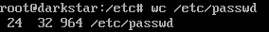
Filtros – Comando “wc”
Dentre as principais opções do comando “wc”, temos:
“-l” → Contabiliza a quantidade de linhas;
“-w” → Contabiliza a da quantidade de palavras;
“-m” → Contabiliza a quantidade de caracteres;
“-c” → Contabiliza a quantidade de bytes;
Para contabilizar em apenas um comando a quantidade de linhas, palavras e caracteres, utilizamos o “wc” sem parâmetros:
Ex.: wc /etc/passwd

Slide 17
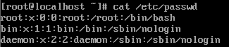
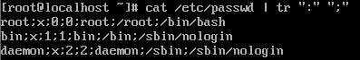
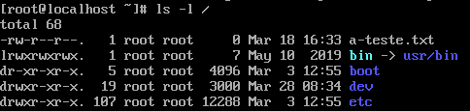
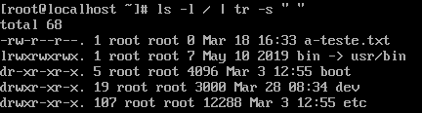
Filtros – Comando “tr”
O comando “tr” traduz e/ou deleta caracteres da entrada padrão e exibe o resultado como saída:
Ex.: cat /etc/passwd | tr “:” “;”
No exemplo acima, o “tr” irá “traduzir” (converter) todos os caracteres “:” para “;”.
Ex.: ls -l /etc | tr -s “ ”
O “tr” também “comprime” (squeeze) caracteres repetidos. No exemplo acima, todos os locais que houver mais de um espaço são removidos (execute em sua VM para testar).

Slide 18
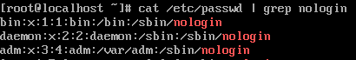
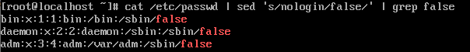
Filtros – Comando “sed”
O comando “sed” filtra e transforma texto:
Ex.: sed ‘/s/nologin/false/’ /etc/passwd
No exemplo acima, o “sed” irá substituir a string “nologin” para “false”.
OBS.: O comando “grep” foi utilizado somente para “colorir” a saída e facilitar a visualização do que foi alterado com o comando “sed”.
O comando “sed” pode ser muito útil no dia a dia. Recomendo o link a seguir que possui diversos exemplos de uso:
Link: https://linuxconfig.org/learning-linux-commands-sed

Slide 19
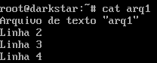
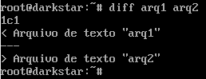
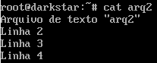
Filtros – Comando “diff”
diff → Compara o conteúdo de dois arquivos e exibe as diferenças:
diff <opções> [arquivo1] [arquivo2]
Ex.: diff /etc/yp.conf /etc/yp.conf-bkp
Comando muito útil para compararmos as modificações realizadas em um arquivo de configuração com o arquivo original ou backup, caso o serviço apresente problemas após as modificações.
Conteúdo do arquivo 1
Comparando o conteúdo dos arquivos
Conteúdo do arquivo 2

Slide 20
Filtros – Comando “sort”
O comando “sort” ordena alfabeticamente um determinado arquivo ou entrada padrão:
Ex.: cat /etc/passwd | sort
Ex.: sort /etc/passwd
Ambos acima enviam para a saída padrão (tela) o conteúdo do arquivo “/etc/passwd” em ordem alfabética.
Caso seja feita uma auditoria no setor de TI, solicitando uma lista com todos os usuários que possuem “shell válido” no Linux...
Ex.: cat /etc/passwd | grep “/bin/bash” | cut -d ‘:’ -f 1 | sort
Ex.: sort /etc/passwd | grep “/bin/bash” | cut -d ‘:’ -f 1
Ambos acima enviam para a saída padrão (tela), apenas o “login” dos usuários que possuem “shell válido”.

Slide 21
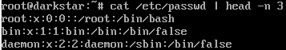
Filtros – Comando “cut”
O comando “cut” exibe partes/seções de cada linha de um determinado arquivo ou entrada padrão:
Ex.: cut -d: -f 1 /etc/passwd
O comando acima separa os dados contidos no arquivo “/etc/passwd”, utilizando como delimitador de cada campo de informação, o caractere ‘:’.
É importante ressaltarmos que esta sintaxe apenas faz sentido com arquivos que dispõe de um conjunto de dados de forma organizada, como um arquivo “.CSV” (dados separados por vírgula), bem como o “/etc/passwd” que utiliza o “dois pontos” como delimitador.

Slide 22
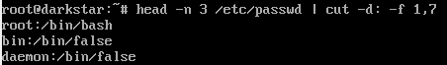
Filtros – Comando “cut”
Obtendo e personalizando informações:
Visualizar apenas as três primeiras linhas do arquivo “/etc/passwd”:
Visualizar as três primeiras linhas do arquivo “/etc/passwd” e filtrar a sua exibição, possibilitando a visualização apenas do “login” e caminho do Shell:
Exibir apenas o “login” e o caminho do Shell substituindo o delimitador com uma mensagem personalizada:

Slide 23
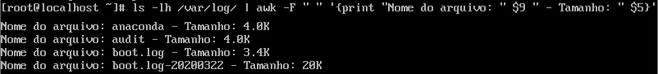
Filtros – Comando “awk”
O comando “awk” possui função semelhante ao “cut”, porém, com muitas possibilidades adicionais:
Ex.: awk -F: ‘{ print $1 }’ /etc/passwd
O comando acima separa os dados contidos no arquivo “/etc/passwd”, utilizando como delimitador de cada campo de informação, o caractere ‘:’ e exibe o primeiro campo de cada linha “$1”.
Ex.: ls -lh /var/log/ | awk -F “ ” ‘{ print “Nome do arquivo: ” $9 “ - Tamanho: ” $5 }’
O comando acima lista o conteúdo do diretório “/var” e envia a saída para o “awk” filtrar e exibir de forma customizada, somente o nome e o tamanho do arquivo. Vide resultado na imagem a seguir.
OBS.: Estes são apenas exemplos para compreender o comando, porém, no dia-a-dia, podemos filtrar listas CSV, dados como RG, CPF, entre outras possibilidades.

Slide 24
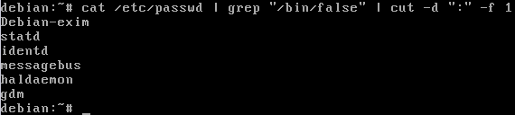
Atividade
Descreva qual a finalidade do comando a seguir:
DICA: Execute este comando em sua VM, porém, em partes, para comparar as diferenças de saída para cada um dos comandos executados.
Ex.: primeiro o “cat /etc/passwd”, depois o “cat /etc/passwd | grep /bin/false”, e assim sucessivamente.
OBS.: Caso a sua VM seja um Alma Linux, utilize "/bin/bash" ao invés de "/bin/false".
Execute o comando “ifconfig” ou “ip address list” e utilizando concatenação e filtros, filtre a saída de modo que seja exibido somente o endereço IP da VM.
Tente obter o mesmo resultado com o comando “awk”.
Contabilize a quantidade de caracteres, palavras e linhas com o “wc”.

Slide 25
Referências
BONAN, Adilson Rodrigues. LINUX – Fundamentos, Prática & Certificação LPI. Editora: Alta Books. RJ. 2010;
PEREIRA, Guilherme. Slides para aula expositiva. Udemy.
https://www.udemy.com/course/adm-so-gnulinux/?referralCode=58F8BE46FFB066C7811A
SILVA, Gleydson Mazioli. Guia Foca GNU/Linux. Disponível em:
https://www.guiafoca.org/

Slide 26
Obrigado!
Não se esqueça:
“Apenas a prática consolida o conhecimento”

